Slide 1

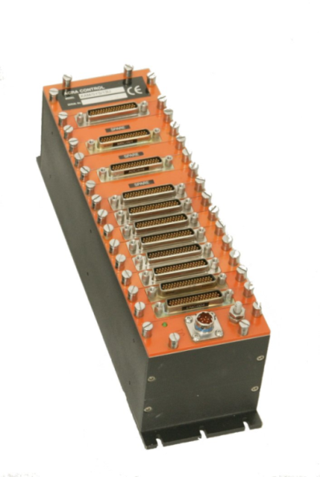

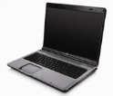


PCM
GTSVideoDecom
VID/103
Multicast UDP
VID/106

